Slide 1





















Notes:
Để nguyên trang bìa như này, chỉ thay đổi tên bài trong quá trình làm. Logo của sách Wonderful World

Slide 2

Unit 4: Food and Drinks
Lesson 2: Task 1 2 3

Slide 3
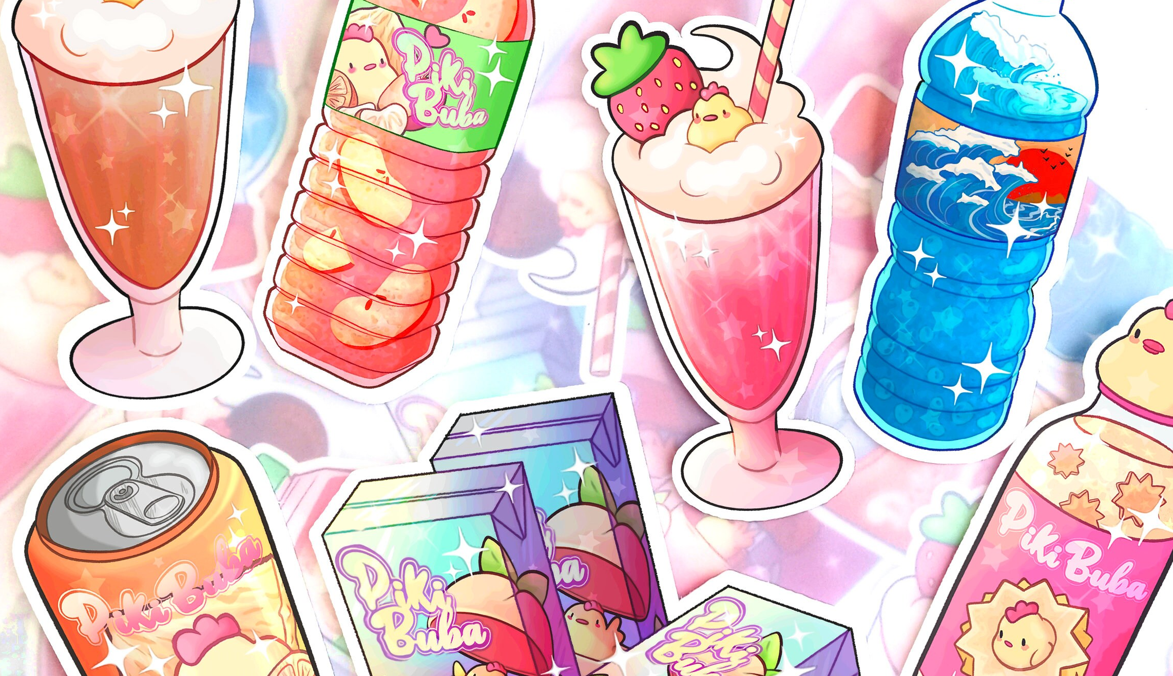
1
Warm up
Puzzle game

Slide 4
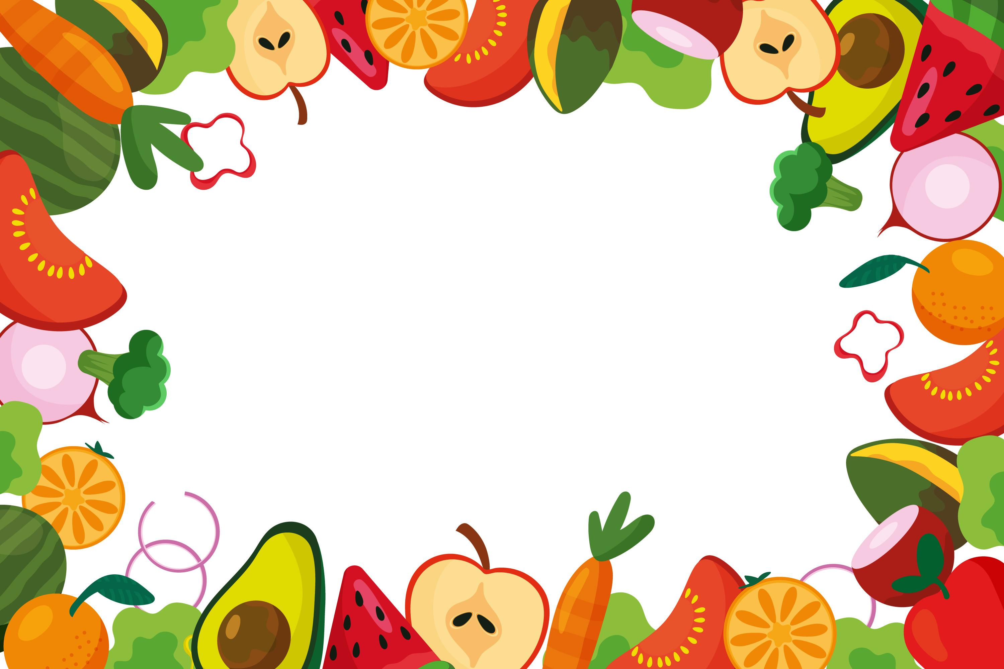


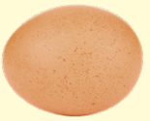


3 letters
egg

Slide 5
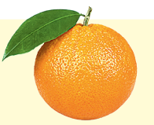
6 letters
orange

Slide 6
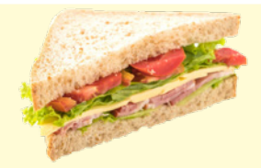
8 letters
sandwich

Slide 7
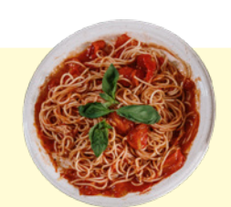
9 letters
spaghetti

Slide 8
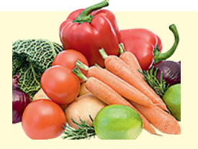
10 letters
vegetables

Slide 9
2
Presentation

Slide 10
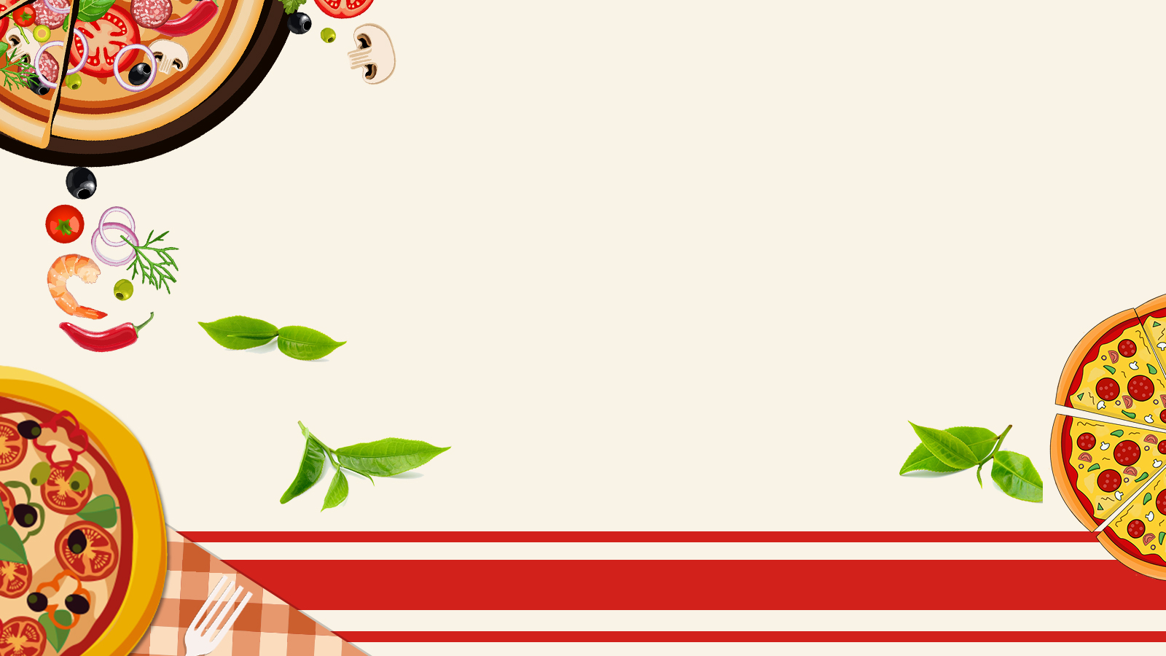
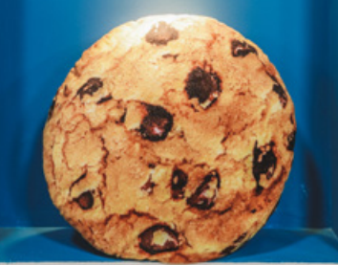


a cookie

Slide 11
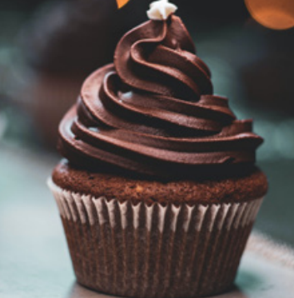
a cupcake

Slide 12
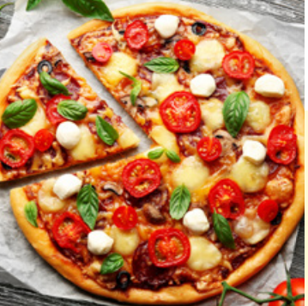
pizza

Slide 13
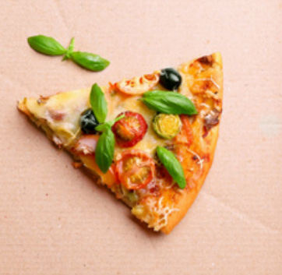
a piece of pizza

Slide 14
3
Practice

Slide 15
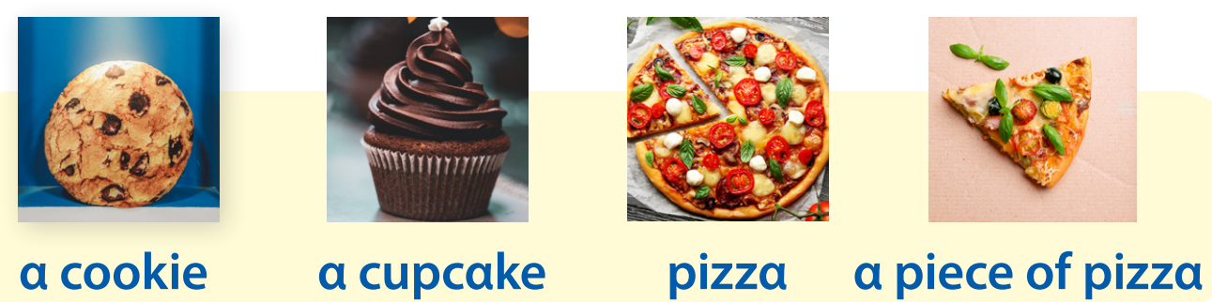
1. Listen and point. Repeat (track 4.4)

Slide 16
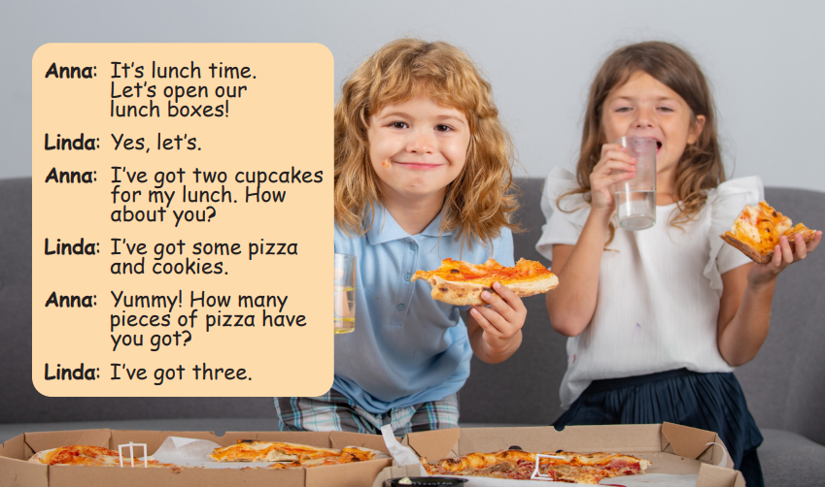

2. Listen and read. Tick. (track 4.5)
✓
✓

Slide 17
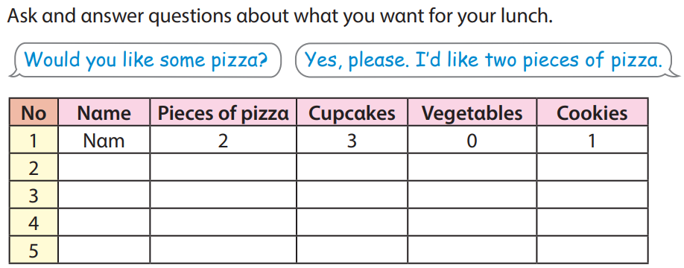
3. Let’s talk.

Slide 18



4
Production
Game :The little bee
PLAY

Slide 19

little
The
bee

Slide 20
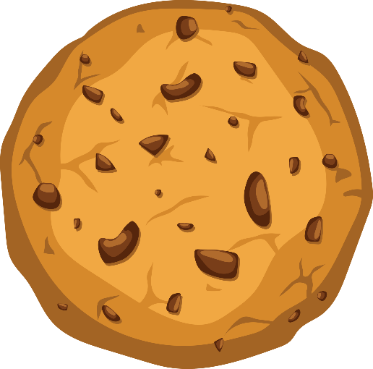

Question 1
A. a cookie
B. sandwich
C. cupcake

Slide 21

Question 2
A. pizza
B. cupcake
C. cookie

Slide 22
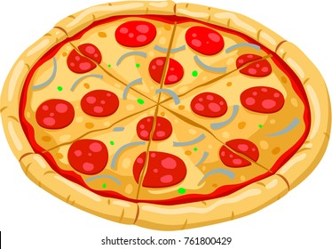
Question 3
A. a piece of pizza
B. cookie
C. pizza

Slide 23

Question 4
A. a piece of pizza
B. cookie
C. cupcake

Slide 24



ASSESSMENT
TEAM 1
TEAM 2
TEAM 3
TEAM 4
Vận dụng xuất sắc những kiến thức đã học vào thực hành
Vận dụng tốt những kiến thức đã học vào thực hành
Biết cách vận dụng những kiến thức đã học vào thực hành

Slide 25
5. Assessment

Slide 26

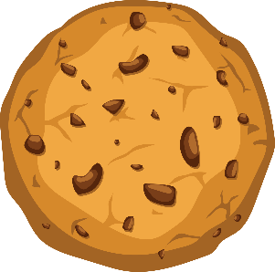
Look and match.
1
2
3
4
pizza
a piece of pizza
cookie
cupcake

Slide 27
UNIT 4: Food and Drinks
LESSON 2: task 1 2 3
What we learnt today
Vocabulary:
a cookie, a cupcake, pizza, a piece of pizza

Slide 28
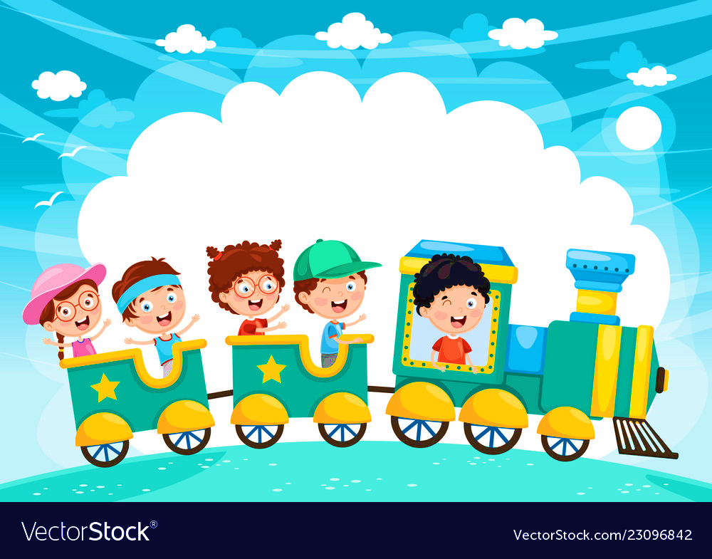







and

